Slide 1





ДЕРЖАВНИЙ НАВЧАЛЬНИЙ ЗАКЛАД
«ЦЕНТР ПРОФЕСІЙНОЇ ОСВІТИ ІНФОРМАЦІЙНИХ ТЕХНОЛОГІЙ, ПОЛІГРАФІЇ ТА ДИЗАЙНУ М. КИЄВА»
STATE EDUCATIONAL ESTABLISHMENT
«THE CENTER FOR VOCATIONAL EDUCATION OF INFORMATION TECHNOLOGIES, PRINTING TRADES AND DESIGN IN KYIV»
Інноваційний проект
ТЕРМІН РЕАЛІЗАЦІЇ ПРОЕКТУ 2015-2018 роки

Slide 2
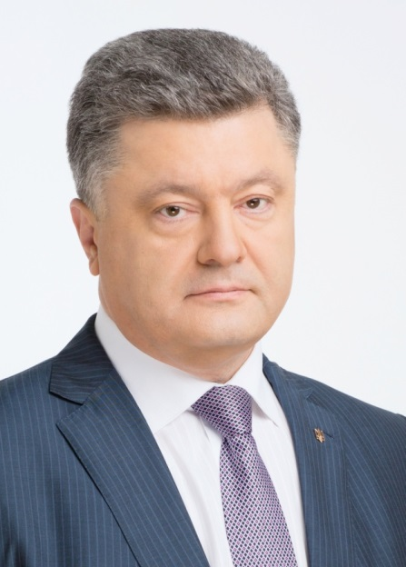
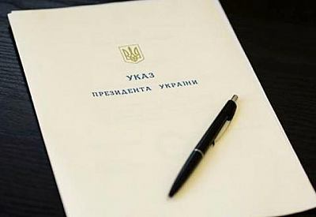
16 ЛИСТОПАДА 2015 РОКУ
ПРЕЗИДЕНТ УКРАЇНИ
ПЕТРО ПОРОШЕНКО ПІДПИСАВ УКАЗ
№ 641/2015, ЗА ЯКИМ
2016-Й РІК СТАВ
РОКОМ АНГЛІЙСЬКОЇ МОВИ В УКРАЇНІ

Slide 3
АКТУАЛЬНІСТЬ ПРОЕКТУ
ОГОЛОШЕННЯ НАСТУПНИХ 12 МІСЯЦІВ РОКОМ АНГЛІЙСЬКОЇ МОВИ - ЦЕ СТРАТЕГІЧНИЙ КРОК ДО ЄВРОІНТЕГРАЦІЇ ТА ПІДВИЩЕННЯ ЗАГАЛЬНОГО РІВНЯ ОСВІЧЕНОСТІ УКРАЇНЦІВ. ОТРИМАННЯ СТАТУСУ ЄВРОПЕЙСЬКОЇ ДЕРЖАВИ ПЕРЕДБАЧАЄ ДОТРИМАННЯ ДЕЯКИХ УМОВ ГРОМАДЯНСЬКОГО СУСПІЛЬСТВА, ОДНА З ЯКИХ – ЗНАННЯ ГРОМАДЯНАМИ ЄС ДВОХ ІНОЗЕМНИХ МОВ, ОКРІМ РІДНОЇ.
У ЗВ’ЯЗКУ З ЦИМ МИ СТВОРЮЄМО ПРОЕКТ
«ДАВАЙТЕ РОЗМОВЛЯТИ АНГЛІЙСЬКОЮ!».
КЛЮЧОВЕ ПИТАННЯ ПРОЕКТУ:
АНГЛІЙСЬКА МОВА - ПРЕДМЕТ ПЕРШОЇ НЕОБХІДНОСТІ ДЛЯ ПРОФЕСІЙНОГО СПРЯМУВАННЯ

Slide 4
ІДЕЯ ПРОЕКТУ
СТВОРЕННЯ НЕОБХІДНОГО НАВЧАЛЬНОГО СЕРЕДОВИЩА ДЛЯ УСПІШНОГО ВИВЧЕННЯ АНГЛІЙСЬКОЇ МОВИ БАЗОВОГО РІВНЯ ТА ПРОФЕСІЙНОГО СПРЯМУВАННЯ В СУЧАСНИХ УМОВАХ РЕФОРМИ ОСВІТИ, ГЛОБАЛІЗАЦІЇ ТА ЄВРОІНТЕГРАЦІЇ ЯК СКЛАДОВОЇ ПІДГОТОВКИ КОНКУРЕНТОСПРОМОЖНИХ РОБІТНИКІВ
МЕТА ПРОЕКТУ
ФОРМУВАННЯ ТЕХНІЧНО І ТЕХНОЛОГІЧНО ОСВІЧЕНОЇ ОСОБИСТОСТІ, ПІДГОТОВЛЕНОЇ ДО ЖИТТЯ ТА АКТИВНОЇ ТРУДОВОЇ ДІЯЛЬНОСТІ В УМОВАХ СУЧАСНОГО ВИСОКОТЕХНІЧНОГО ІНФОРМАЦІЙНОГО СУСПІЛЬСТВА

Slide 5
ЗАВДАННЯ ПРОЕКТУ
ОРГАНІЗАЦІЯ НА БАЗІ ЦЕНТРУ ДИФЕРЕНЦІЙНИХ МОВНИХ КУРСІВ ІЗ ВИВЧЕННЯ АНГЛІЙСЬКОЇ МОВИ ПЕДАГОГІЧНИМИ ПРАЦІВНИКАМИ
ПРОВЕДЕННЯ ФАХОВИХ КОНКУРСІВ, ОЛІМПІАД ТА ІНШИХ ЗМАГАНЬ З АНГЛІЙСЬКОЇ МОВИ СЕРЕД ПЕДАГОГІЧНИХ ПРАЦІВНИКІВ, УЧНІВ
РОЗВИВАТИ УМІННЯ ВІЛЬНО СПІЛКУВАТИСЬ У РІЗНИХ СИТУАЦІЯХ, ФОРМУВАТИ ВЛАСНУ ДУМКУ, РОЗУМІТИ ІНШИХ ЛЮДЕЙ, ЗНАХОДИТИ СПІЛЬНУ МОВУ З НИМИ
ФОРМУВАННЯ ГУМАНІСТИЧНОГО СВІТОГЛЯДУ, МОРАЛЬНИХ І ЕСТЕТИЧНИХ ЦІННОСТЕЙ, ОСОБИСТІСНІ РИСИ ГРОМАДЯНИНА УКРАЇНИ, ЯКИЙ СПРИЙМАЄ І ПОДІЛЯЄ НАЦІОНАЛЬНІ ТА ЗАГАЛЬНОЛЮДСЬКІ ЦІННОСТІ, ВІДЧУВАЄ СВОЮ ПРИНАЛЕЖНІСТЬ ДО ЄВРОПЕЙСЬКОЇ СПІЛЬНОТИ

Slide 6
ПЛАН РЕАЛІЗАЦІЇ ПРОЕКТУ
УЧАСНИКИ ПРОЕКТУ
АДМІНІСТРАЦІЯ ЦЕНТРУ
- ПРОВЕДЕННЯ ІНФОРМАЦІЙНО-РОЗ'ЯСНЮВАЛЬНОЇ РОБОТИ ЩОДО ВАЖЛИВОСТІ ВИВЧЕННЯ АНГЛІЙСЬКОЇ МОВИ, ОЗНАЙОМЛЕННЯ З МОЖЛИВОСТЯМИ ЇЇ ВИКОРИСТАННЯ, ВРАХОВУЮЧИ ОНОВЛЕННЯ ЗМІСТУ ТА ПІДХОДІВ ДО МОВНОЇ ТА ПРОФЕСІЙНОЇ ОСВІТИ;
ПЕДАГОГІЧНИЙ КОЛЕКТИВ
- НАВЧАННЯ В ЦЕНТРІ НА МОВНИХ КУРСАХ ДЛЯ ПЕДАГОГІЧНИХ ПРАЦІВНИКІВ ПІСЛЯ ПЕРЕВІРКИ РІВНЯ ЗНАНЬ;
ВИКЛАДАЧІ АНГЛІЙСЬКОЇ МОВИ
- ПРОВЕДЕННЯ ОЛІМПІАД, ФАХОВИХ КОНКУРСІВ, ДЕКАД З АНГЛІЙСЬКОЇ МОВИ СЕРЕД ПЕДАГОГІЧНИХ ПРАЦІВНИКІВ, УЧНІВ;
- СТВОРЕННЯ УМОВ ДЛЯ РЕАЛІЗАЦІЇ ТА ВПРОВАДЖЕННЯ ПРОЕКТУ;
- МОНІТОРИНГ ПРОЕКТУ.
- УДОСКОНАЛЕННЯ КМЗ З ДИСЦИПЛІНИ «АНГЛІЙСЬКА МОВА ЗА ПРОФЕСІЙНИМ СПРЯМУВАННЯМ»;
- ПРОВЕДЕННЯ СЕМІНАРІВ З ВПРОВАДЖЕННЯ ДИСТАНЦІЙНОГО НАВЧАННЯ;
- УЧАСТЬ У МІЖ ПРЕДМЕТНИХ ПРОЕКТАХ.
- СТВОРЕННЯ МІЖПРЕДМЕТНИХ ПРОЕКТІВ “UKRAINIAN CULTURE TIME” (ЧАС УКРАЇНСЬКОЇ КУЛЬТУРИ). ТЕМАТИКА ЗАВДАНЬ МАЄ БУТИ ПОВ’ЯЗАНА З УКРАЇНСЬКОЮ КУЛЬТУРОЮ, ГЕОГРАФІЄЮ, ЛІТЕРАТУРОЮ АБО СПОРТОМ;
- ПРОЕКТ «НАВИЧКИ 21 СТОЛІТТЯ»;
- РОЗРОБКА УРОКІВ ТЕОРЕТИЧНОГО І ПРОФЕСІЙНОГО ЦИКЛУ З ВИКОРИСТАННЯМ АНГЛІЙСЬКОЇ МОВИ;
- СКЛАДАННЯ СЛОВНИКІВ ПРОФЕСІЙНОЇ ТЕРМІНОЛОГІЇ.

Slide 7
ПЛАН РЕАЛІЗАЦІЇ ПРОЕКТУ
2015-2016
РОЗРОБКА ПЛАНУ ЗАХОДІВ ПРОВЕДЕННЯ «РОКУ АНГЛІЙСЬКОЇ МОВИ В ДНЗ «ЦПО ІТПД»;
2016-2017
УЧАСТЬ У МІЖНАРОДНИХ АНГЛОМОВНИХ ОСВІТНІХ ПРОЕКТАХ ТА ПРОГРАМАХ НЕФОРМАЛЬНОЇ (ДИСТАНЦІЙНОЇ ОСВІТИ);
2017-2018
НАВЧАЛЬНІ ПРОЕКТИ: «НАВИЧКИ ХХІ СТОЛІТТЯ» З ВИКОРИСТАННЯМ ТЕХНОЛОГІЇ ВЕБ-КВЕСТА НА УРОКАХ ЯК ЗАСОБУ ПІДВИЩЕННЯ НАВЧАЛЬНОЇ МОТИВАЦІЇ І ЯКОСТІ ЗНАНЬ УЧНІВ; МОНІТОРІНГОВИЙ ДОСЛІДНИЦЬКИЙ ПРОЕКТ З РІВНЯ ЗНАНЬ УЧНІВ І МОТИВАЦІЇ В НАВЧАННІ ”MY ENGLISH STUDIES”; МІЖПРЕДМЕТНІ ПРОЕКТИ “UKRAINIAN CULTURE TIME” (ЧАС УКРАЇНСЬКОЇ КУЛЬТУРИ)
У БІБЛІОТЕЦІ ВІДКРИТИ ІНФОРМАЦІЙНІ ПОЛИЧКИ, КНИЖКОВІ ВИСТАВКИ, ОРГАНІЗУВАТИ ЧИТАЦЬКІ КОНФЕРЕНЦІЇ З МЕТОЮ ПОПУЛЯРИЗАЦІЇ ВИВЧЕННЯ АНГЛІЙСЬКОЇ МОВИ;
ДЕКАДИ АНГЛІЙСЬКОЇ МОВИ “NEW YEAR AND CHRISTMAS IN ENGLISH-SPEAKING COUNTRIES”, “ENGLISH + TECHNOLOGY”;
ТЕСТУВАННЯ НА ВИЗНАЧЕННЯ РІВНЯ ВОЛОДІННЯ АНГЛІЙСЬКОЮ МОВОЮ СЕРЕД ПЕДПРАЦІВНИКІВ;
СКЛАДАННЯ СЛОВНИКІВ ПРОФЕСІЙНОЇ ТЕРМІНОЛОГІЇ;
РОЗРОБКА БІНАРНИХ ТА ІНТЕГРОВАНИХ УРОКІВ ДЛЯ ІНТЕНСИФІКАЦІЇ ПРОФЕСІЙНОЇ СПРЯМОВАНОСТІ ВИВЧЕННЯ АНГЛІЙСЬКОЇ МОВИ;
КУРСИ З АНГЛІЙСЬКОЇ МОВИ ДЛЯ ПЕДАГОГІЧНИХ ПРАЦІВНИКІВ;
ФАХОВИЙ КОНКУРС «COMMUNICATION TECHNOLOGIES » СЕРЕД УЧНІВ 1 І 2 КУРСІВ (ПРОФЕСІЯ «ОПЕРАТОР КОМП´ЮТЕРНОГО НАБОРУ»;
ОЛІМПІАДИ З АНГЛІЙСЬКОЇ МОВИ;
КОНКУРСИ СЕРЕД ПЕДАГОГІЧНИХ ПРАЦІВНИКІВ “I SPEAK ENGLISH”.
СЕМІНАРИ З ВПРОВАДЖЕННЯ ДИСТАНЦІЙНОГО НАВЧАННЯ;

Slide 8
МЕТОДИ РЕАЛІЗАЦІЇ ПРОЕКТУ
КОЛЕКТИВНА СПІВПРАЦЯ
ПОШУКОВА РОБОТА ТА ДОСЛІДНИЦЬКА ДІЯЛЬНІСТЬ
ПРАКТИЧНА ДІЯЛЬНІСТЬ
СОЦІОЛОГІЧНІ ДОСЛІДЖЕННЯ

Slide 9
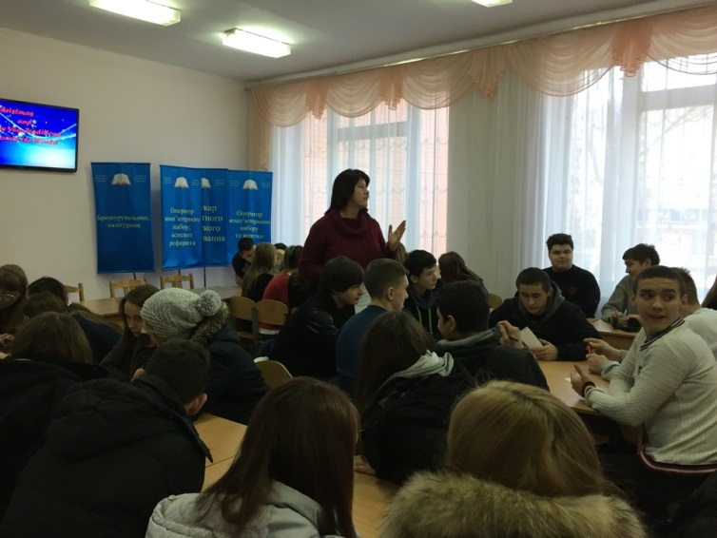
ТВОРЧА РОБОТА В РАМКАХ НАВЧАЛЬНО-ДОСЛІДНИЦКЬОГО ПРОЕКТУ “LET’S SPEAK ENGLISH!”
ВИКОРИСТАННЯ ТЕХНОЛОГІЇ ДИСТАНЦІЙНОГО НАВЧАННЯ У ПРОЦЕСІ ВИКЛАДАННЯ АНГЛІЙСЬКОЇ МОВИ
LMS ПЛАТФОРМА: CANVAS
Світ, у якому житимуть наші діти,
змінюється вчетверо швидше від наших шкіл.
Гордон Драйден
ДВОСТОРОННЄ СПІЛКУВАННЯ;
УЧЕНЬ АКТИВНИЙ, ДІЯЛЬНИЙ, ЗАЛУЧЕНИЙ У НАВЧАЛЬНИЙ ПРОЦЕС;
УЧЕНЬ ЗНАЙОМИЙ ЗІ СТРУКТУРОЮ КУРСУ;
УЧЕНЬ ПЕРЕБУВАЄ ПІД КЕРІВНИЦТВОМ;
ТЕКСТ НАВЧАЛЬНОГО ПОСІБНИКА НАПИСАНИЙ У ДРУЖНІЙ І ПІДБАДЬОРЛИВІЙ ФОРМІ;
УЧЕНЬ ЗАСТОСОВУЄ НАБУТІ ЗНАННЯ Й НАВИЧКИ;
ЗАВДАННЯ Й ВПРАВИ РОЗМІЩЕННІ ПО ВСЬОМУ ТЕКСТУ;
ТЕКСТ ПОДІЛЕНИЙ НА НЕВЕЛИКІ РОЗДІЛИ;
ПЕРЕДБАЧЕНІ КОНТРОЛЬНІ ЗАВДАННЯ;
УЧЕНЬ ОДЕРЖУЄ ВІДГУКИ ПРО СВОЇ УСПІХИ.
Notes:
Опис дистанційного курсу
LMS платформа: CANVAS.

Slide 10
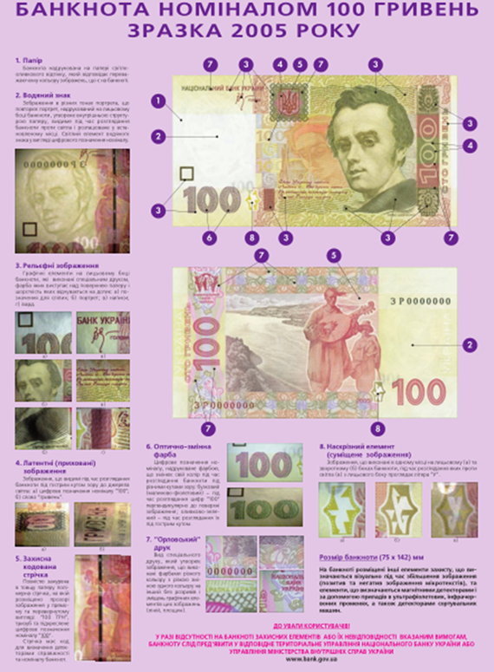
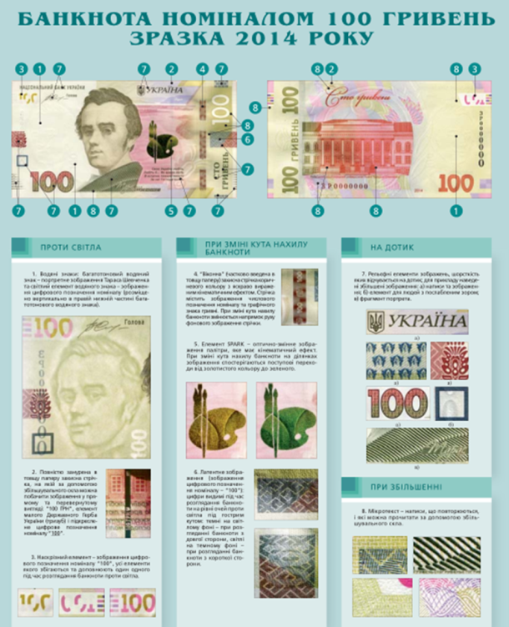
ТВОРЧА РОБОТА В РАМКАХ НАВЧАЛЬНО-ДОСЛІДНИЦКЬОГО ПРОЕКТУ “LET’S SPEAK ENGLISH!”
ВИКОРИСТАННЯ ФОРМ ВИСОКОГО ДРУКУ ДЛЯ ЗАХИСТУ ЦІННИХ ПАПЕРІВ
ІНТЕГРОВАНІ УРОКИ ПЕРЕДБАЧАЮТЬ ОБОВ’ЯЗКОВИЙ РОЗВИТОК ТВОРЧОЇ АКТИВНОСТІ УЧНІВ, РОЗВИВАЄ ПОТЕНЦІАЛ, ПІДВОДИТЬ ДО АКТИВНОГО ПІЗНАННЯ ТА ОСМИСЛЕННЯ МАЙБУТНЬОЇ ПРОФЕСІЇ, ДО РОЗВИТКУ ОСОБИСТОСТІ, КОМУНІКАТИВНИХ ЗДІБНОСТЕЙ.
СТРУКТУРА БІНАРНИХ УРОКІВ ЯК І МЕТОДИКА ЇХ ПРОВЕДЕННЯ ВІДРІЗНЯЄТЬСЯ ВІД КЛАСИЧНИХ УРОКІВ ЛОГІЧНОЮ ВЗАЄМООБУМОВЛЕНІСТЮ ДВОХ ПРЕДМЕТІВ ТА БІЛЬШОЮ ЄМНІСТЮ ІНФОРМАЦІЙНОГО МАТЕРІАЛУ.

Slide 11
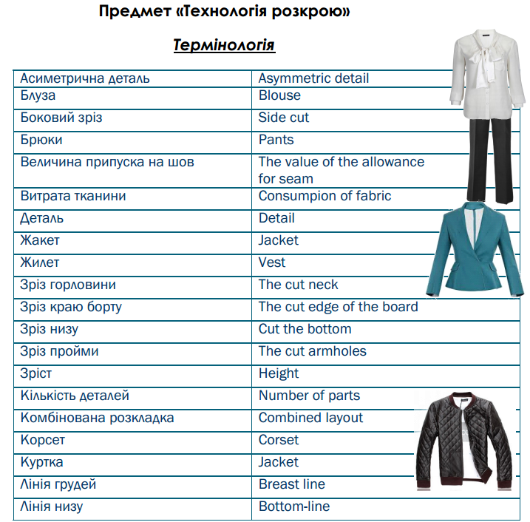
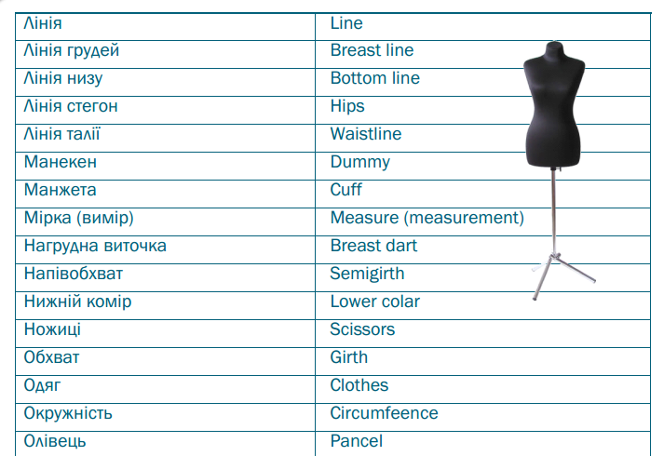
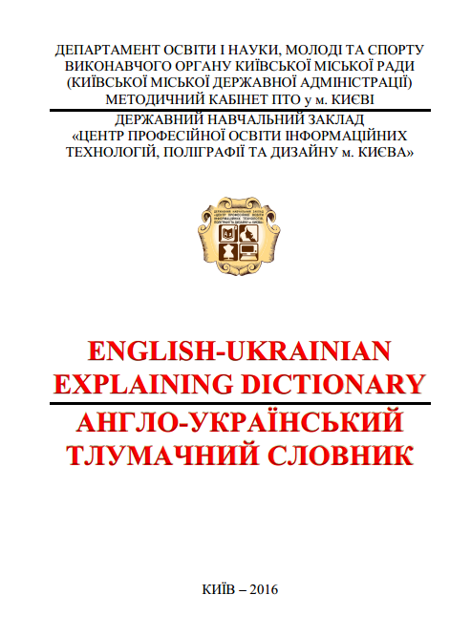
ТВОРЧА РОБОТА В РАМКАХ НАВЧАЛЬНО-ДОСЛІДНИЦКЬОГО ПРОЕКТУ “LET’S SPEAK ENGLISH!”
АНГЛІЙСЬКА МОВА ПРОФЕСІЙНОГО СПРЯМУВАННЯ

Slide 12



ТВОРЧА РОБОТА В РАМКАХ НАВЧАЛЬНО-ДОСЛІДНИЦКЬОГО ПРОЕКТУ “LET’S SPEAK ENGLISH!”
АНГЛІЙСЬКА МОВА ПРОФЕСІЙНОГО СПРЯМУВАННЯ

Slide 13
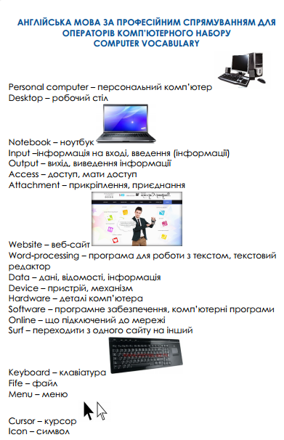
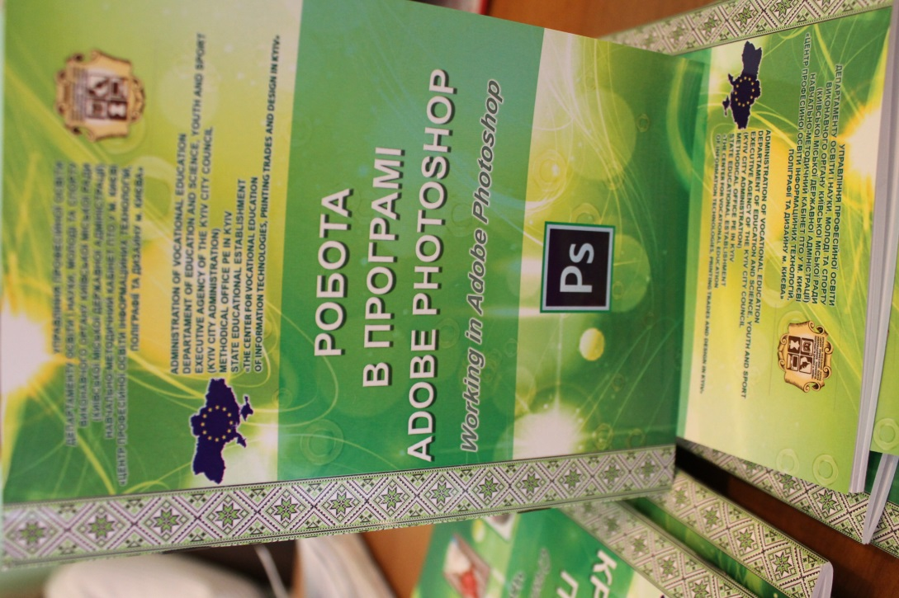
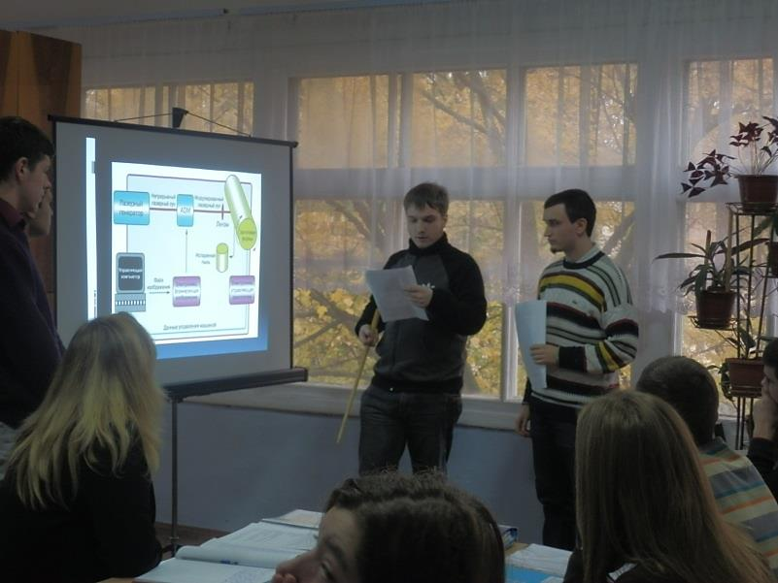
ТВОРЧА РОБОТА В РАМКАХ НАВЧАЛЬНО-ДОСЛІДНИЦКЬОГО ПРОЕКТУ “LET’S SPEAK ENGLISH!”
АНГЛІЙСЬКА МОВА ПРОФЕСІЙНОГО СПРЯМУВАННЯ

Slide 14
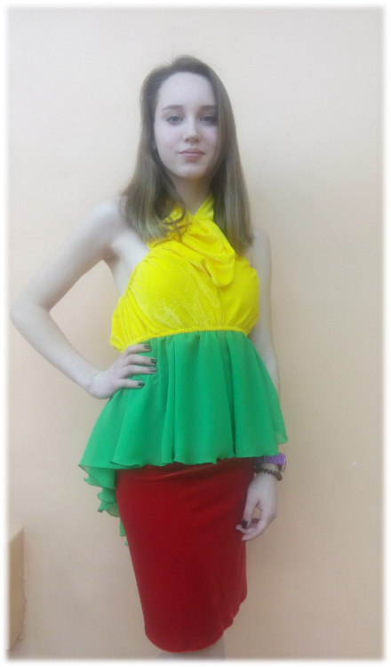
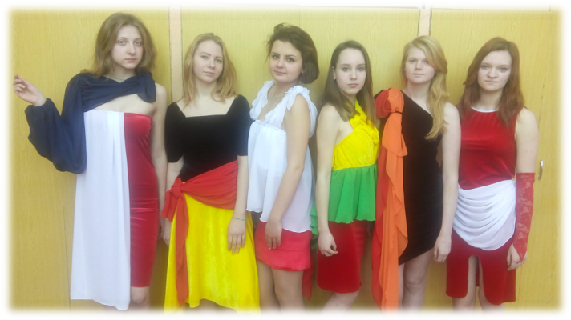
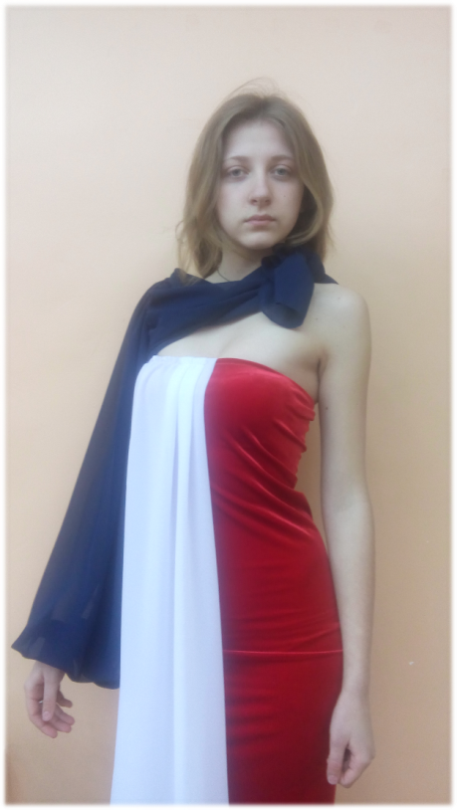
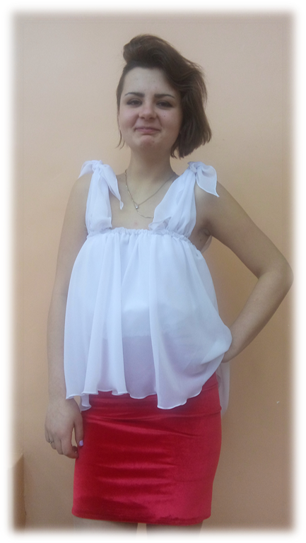
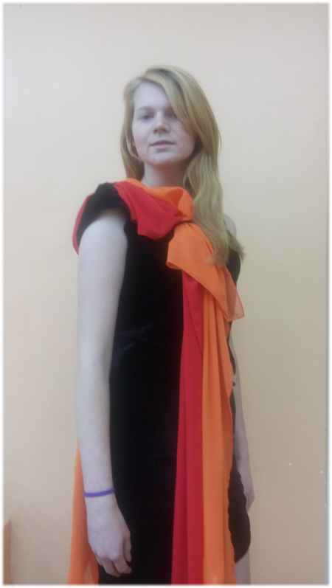
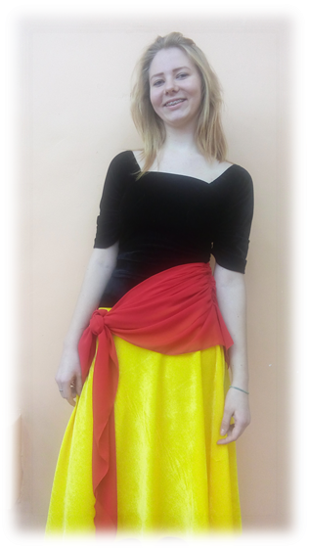
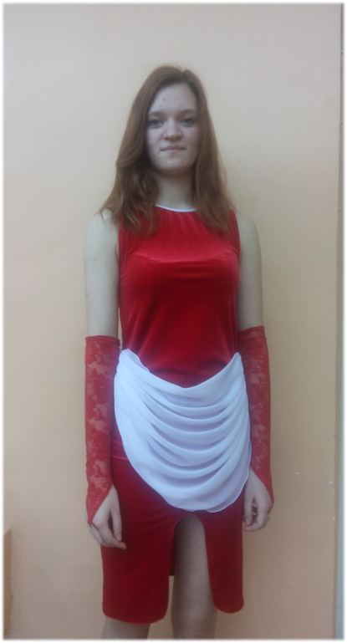
СУЗІР’Я ЄДНОСТІ
LITHUANIA
FRANCE
POLAND
BELGIUM
GERMANY
AUSTRIA
Notes:
Austria
Belgium
France

Slide 15
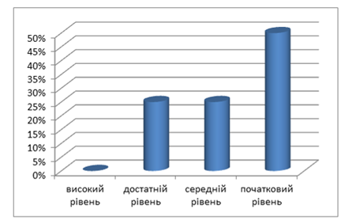
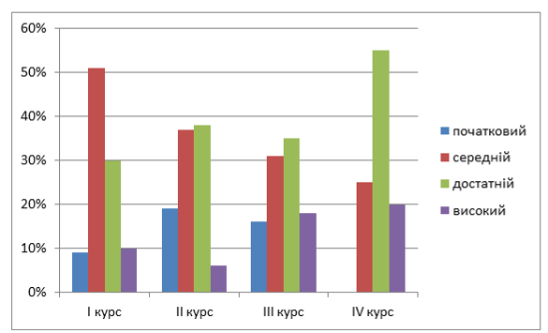
РЕЗУЛЬТАТИ ДОСЛІДЖЕННЯ
ЗРОСТАННЯ РІВНЯ УСПІШНОСТІ УЧНІВ З І КУРСУ (ПРЕДМЕТ «АНГЛІЙСЬКА МОВА») ДО ІV КУРСУ (ДИСЦИПЛІНА «АНГЛІЙСЬКА МОВА ЗА ПРОФЕСІЙНИМ СПРЯМУВАННЯМ»
СТАН ВОЛОДІННЯ АНГЛІЙСЬКОЮ МОВОЮ СЕРЕД ПЕДАГОГІЧНИХ ПРАЦІВНИКІВ
Notes:
Austria
Belgium
France

Slide 16
ВИСНОВКИ ТА ПРОПОЗИЦІЇ
ТВОРЧА СПІВПРАЦЯ ВИКЛАДАЧА ТА УЧНІВ
УДОСКОНАЛЕННЯ НАВИЧОК САМОСТІЙНОЇ НАВЧАЛЬНОЇ ДІЯЛЬНОСТІ, РОЗВИТОК ІНТЕЛЕКТУАЛЬНИХ ТВОРЧИХ ЗДІБНОСТЕЙ УЧНІВ
ПІДНЯТТЯ РІВНЯ МОВНОЇ ТА ФАХОВОЇ КОМПЕТЕНЦІЇ ПЕДАГОГІЧНИХ ПРАЦІВНИКІВ
ДОСЯГНЕННЯ УСПІШНОСТІ ТА КОНКУРЕНТОСПРОМОЖНОСТІ НА РИНКУ ПРАЦІ
ФОРМУВАННЯ ГУМАНІСТИЧНОГО СВІТОГЛЯДУ ОСОБИСТОСТІ, СПРИЯННЯ РОЗШИРЕННЮ КУЛЬТУРНО-ПІЗНАВАЛЬНИХ ІНТЕРЕСІВ УЧНІВ

Slide 17


